Slide 1








КГБПОУ «Яровской политехнический техникум»
Тема: «Наставничество как путь к личному и профессиональному развитию»
Витман Наталья Александровна, советник директора по воспитанию и взаимодействию с детскими общественными объединениями
26.08.2025 г

Slide 2







NON-VERBAL COMMUNICATION
Взаимодействие наставника и наставляемогоууу
Знания опыт мудрость
Свежие идеи новые взгляды
на мир

Slide 3


Наставничество для педагогов
Школа
начинающего педагога
Индивиду-альное наставничес-тво
обучение и адаптация начинающих педагогов посредством специально разработанных курсов и тренингов
ТРАДИЦИОННОЕ
закрепление за молодыми специалистами опытных наставников для индивидуальной поддержки и сопровождения
РЕВЕРСИВНОЕ
наставником выступает молодой педагог для более опытного преподавателя
ПРОФЕССИОНАЛЬНЫЙ РОСТ
Повышение уровня теоретической подготовки
Развитие практических навыков
Обмен опытом
ЛИЧНОСТНЫЙ РОСТ
Формирование уверенности в себе
Саморазвитие и мотивация
Расширение кругозора и социальных связей
Удовлетворение потребностей в признании и самореализации
Передача знаний и опыта
Поддержка и обратная связь
Быстрая адаптация
Разработка индивидуальных планов саморазвития
Развитие мотивации и уверенности
Преодоление кризисных ситуаций
Создание условий для самостоятельного принятия решений
Профессиональное самоопределение

Slide 4
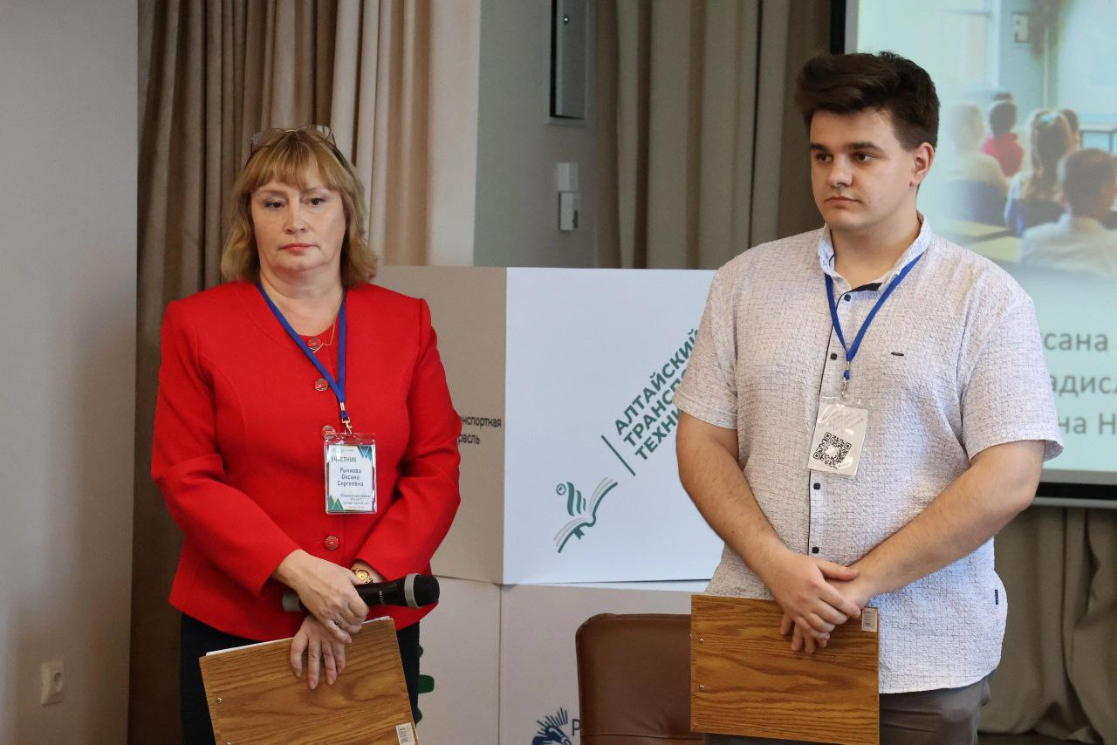
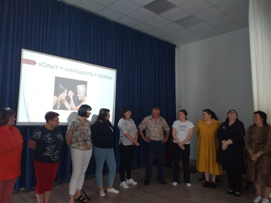
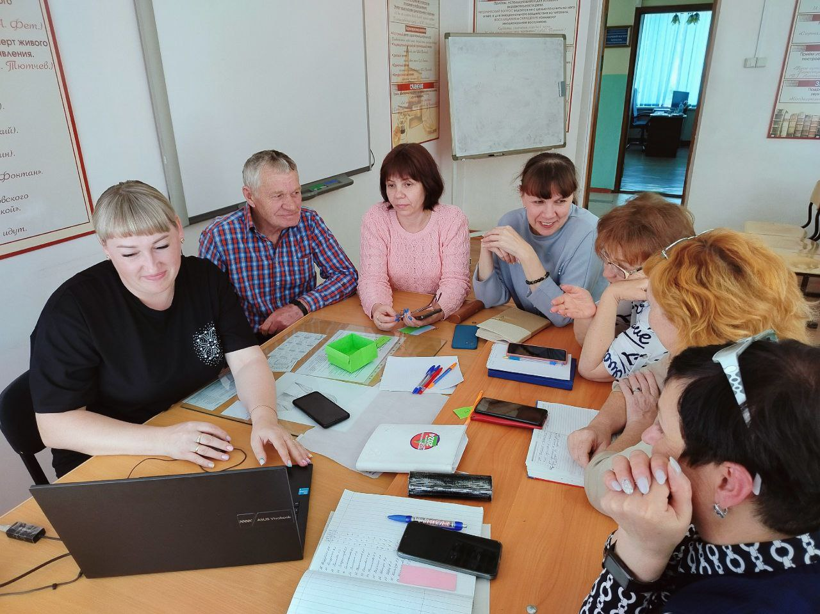
Наставничество для педагогов

Slide 5



Эффекты педагогического наставничества для организации
Рост эффективности труда
Привлечение талантливых кандидатов
Снижение затрат на подбор персонала
Оптимизация расходов на дополнительное образование
Укрепление корпоративной культуры
Улучшение внутреннего климата

Slide 6



Наставничество для студентов
Студент - студент
Социальный партнёр-студент
передача опыта и помощь друг другу внутри студенческой среды
привлечение организаций-партнёров для обмена опытом и карьерного консультирования.
Преподаватель-студент
Работодатель - студент
индивидуальные консультации и поддержка со стороны преподавательского состава
организация стажировок и консультаций с участием работодателей

Slide 7
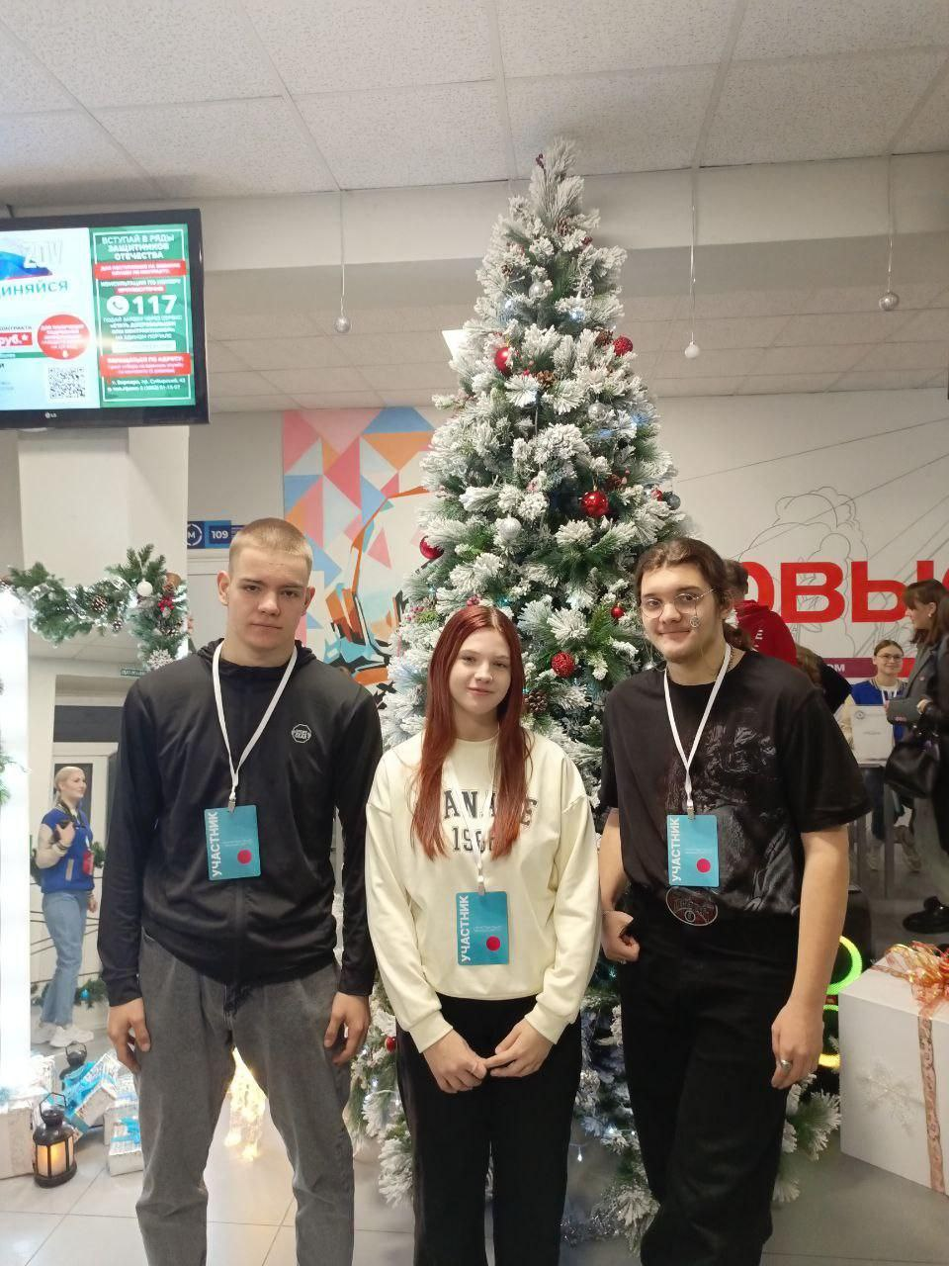
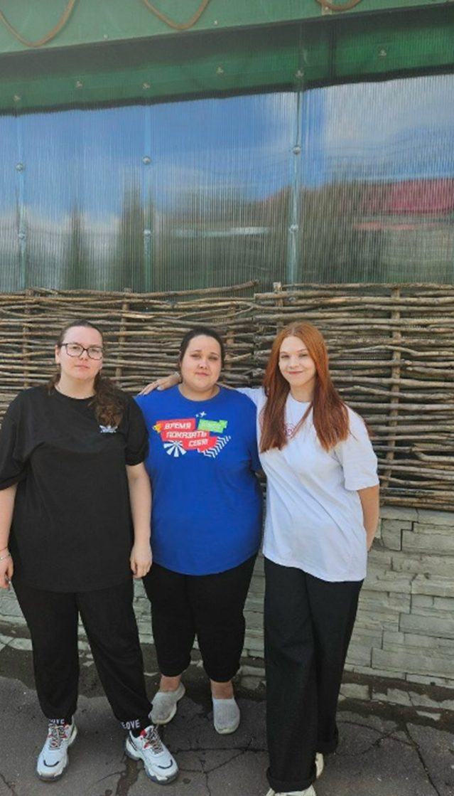
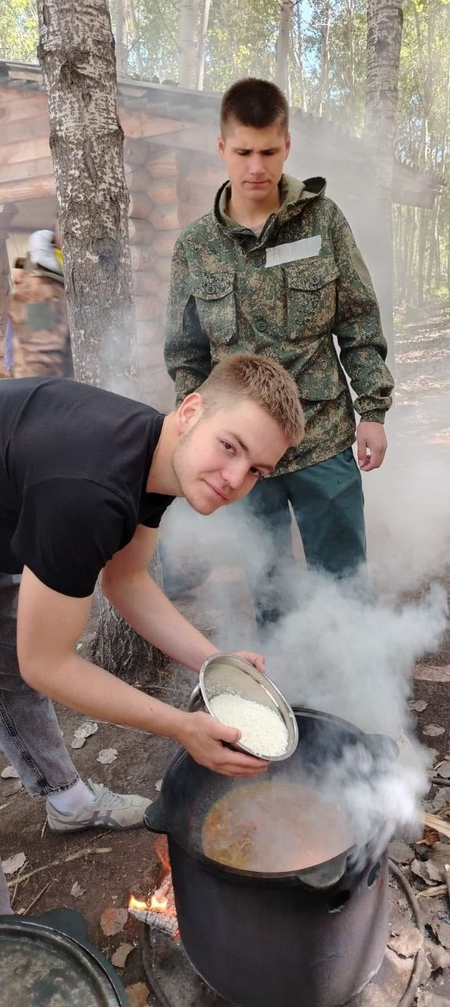
Студент - студент
Модель поведения /формирование лидерских качеств
Психологическая поддержка
Освоение знаний / Повышение успеваемости
Ориентация на долгосрочные цели
Выстраивание отношений / предупреждение конфликтов
Социальная интеграция / Стимулирование творческой активности
Укрепление здоровья

Slide 8
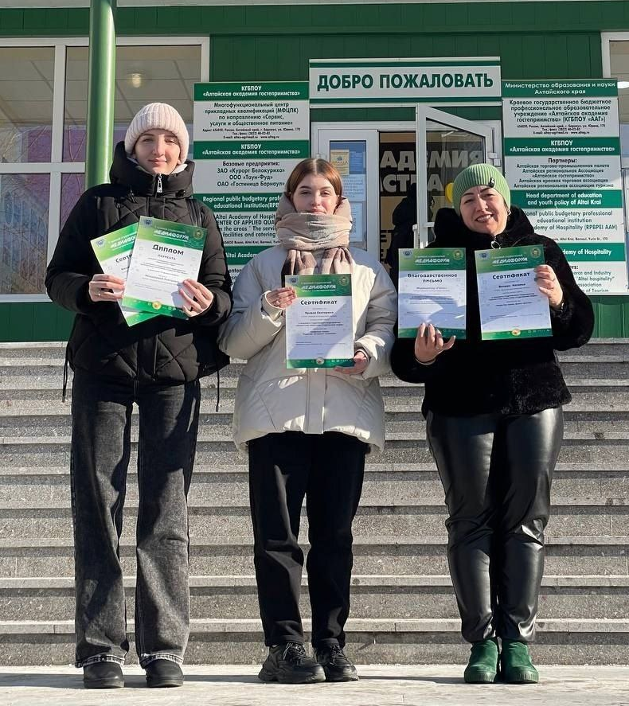
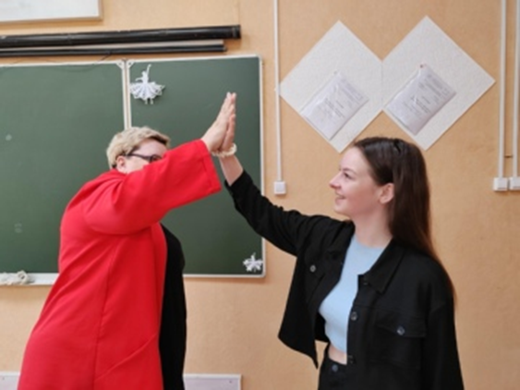





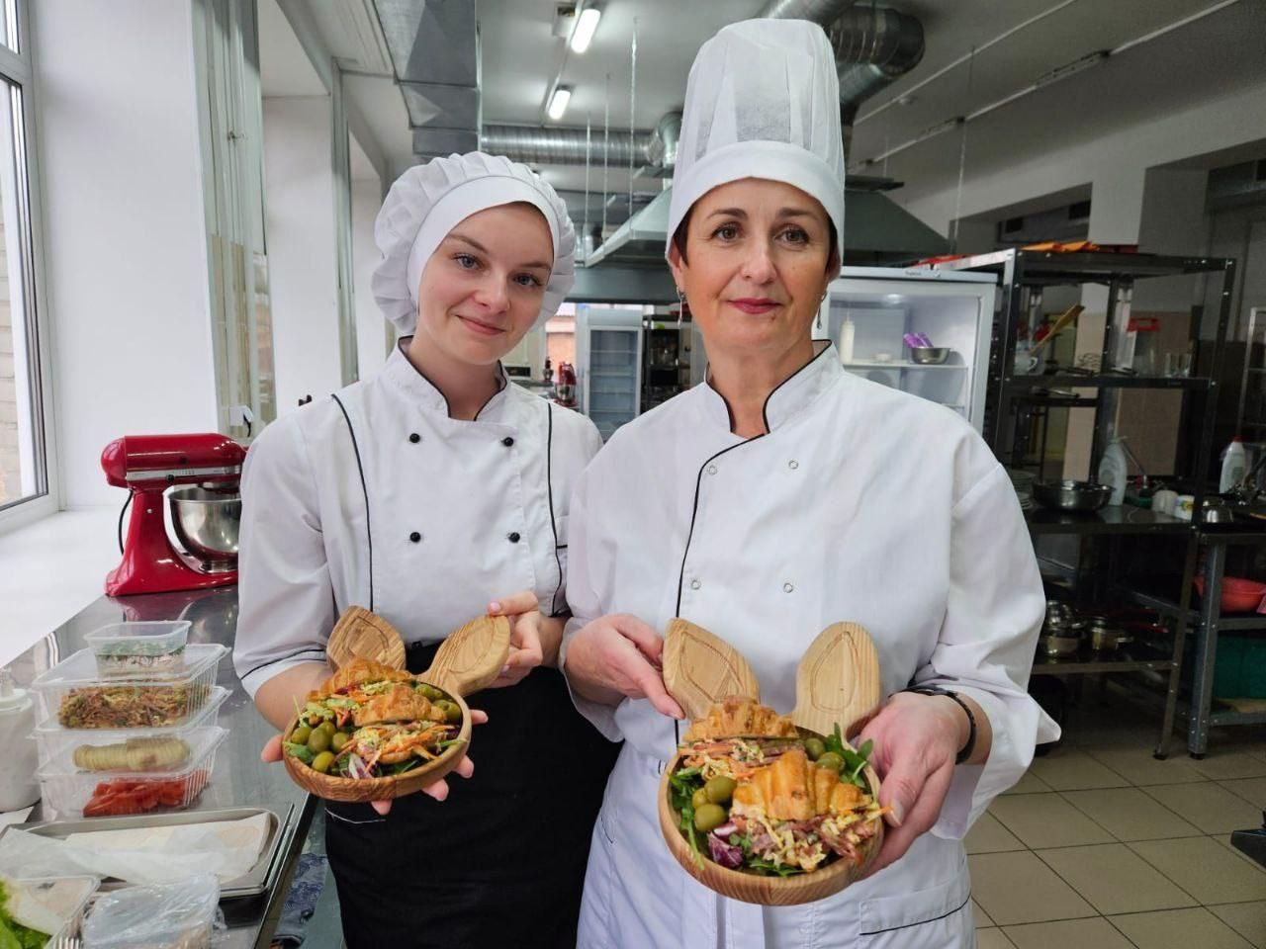
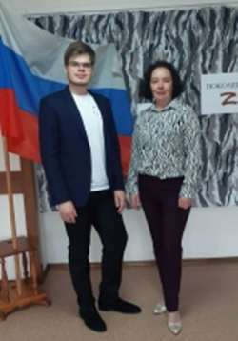

Преподаватель-студент
Постоянство и последовательность
Творческий подход
Поддержка инициативы
Активное использование информационных технологий
Обратная связь

Slide 9












Социальный партнер - студент
Карьерное развитие
Образование и просвещение
Саморефлексия и самооценка
Общественная активность
Правовая грамотность
Здоровье и безопасность
Практические навыки
Профессиональная социализация
Гражданская позиция

Slide 10

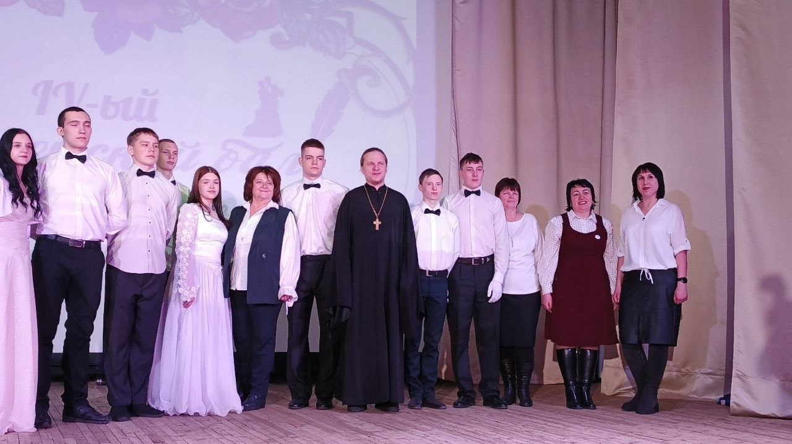
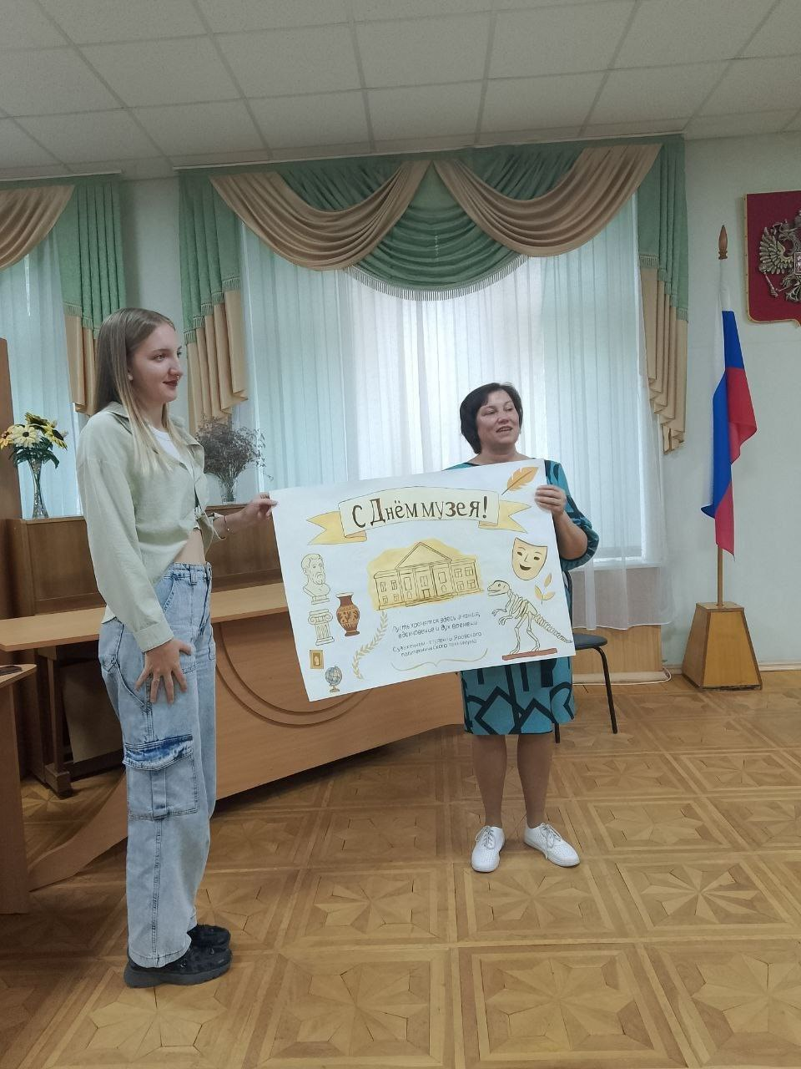
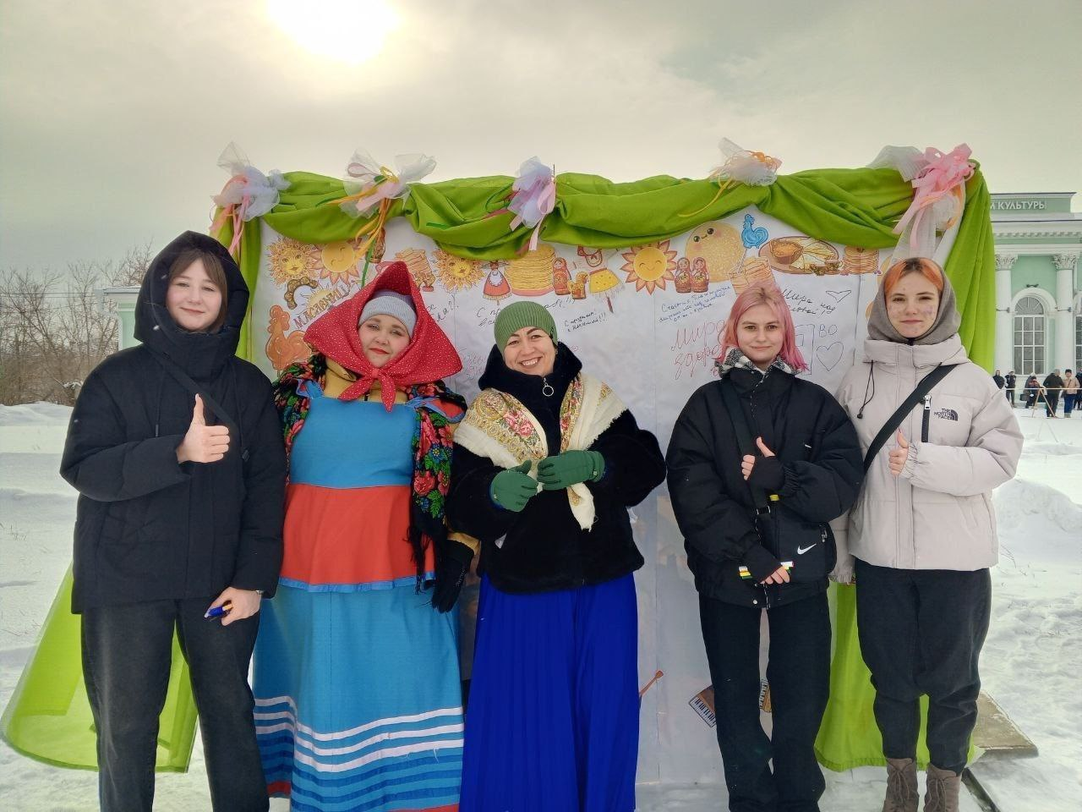
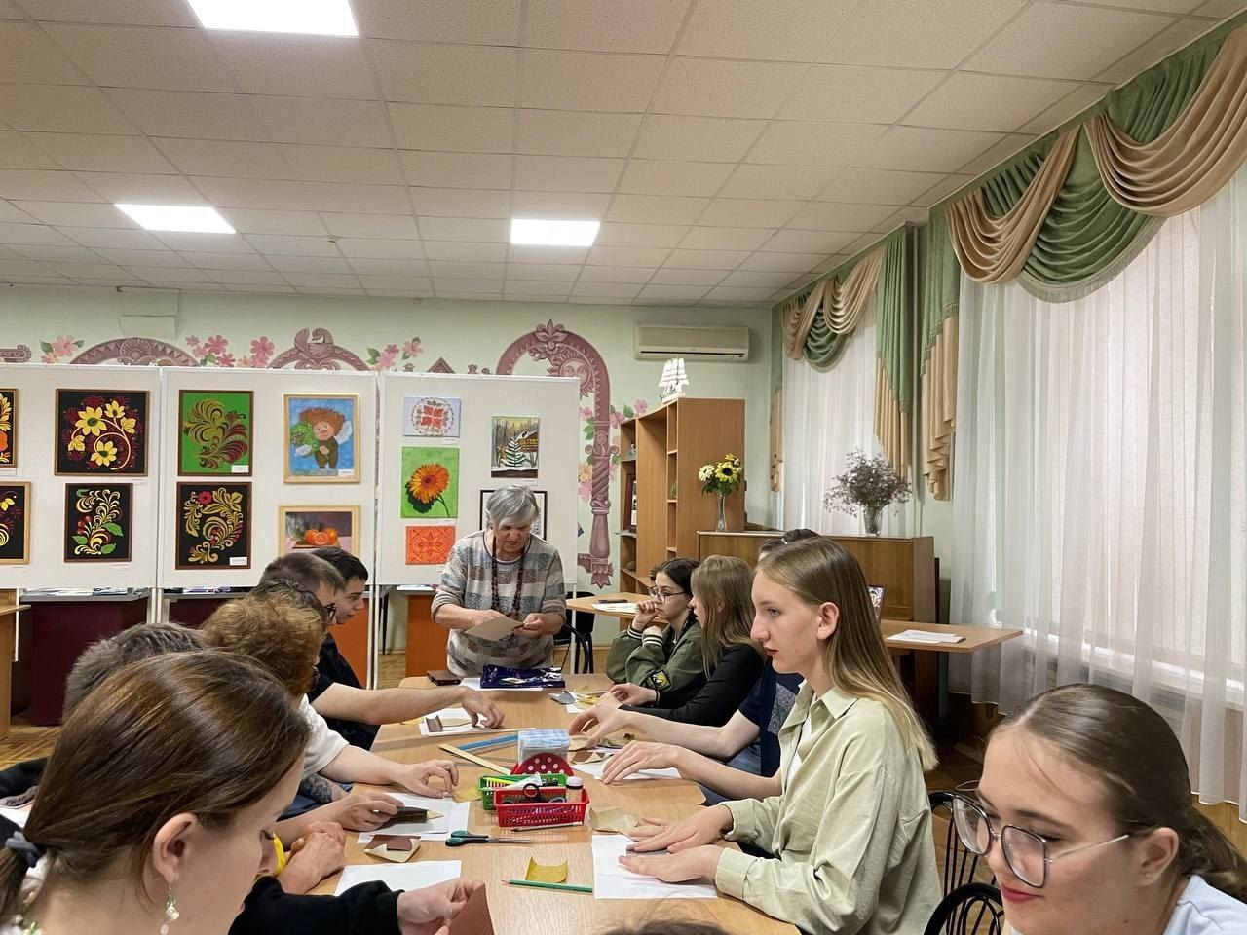

Социальный партнер - студент

Slide 11
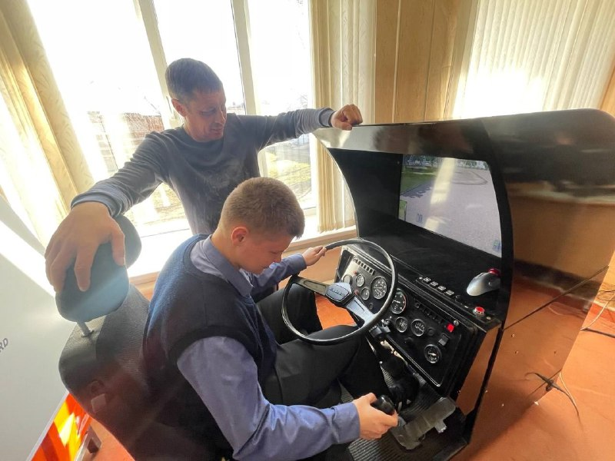
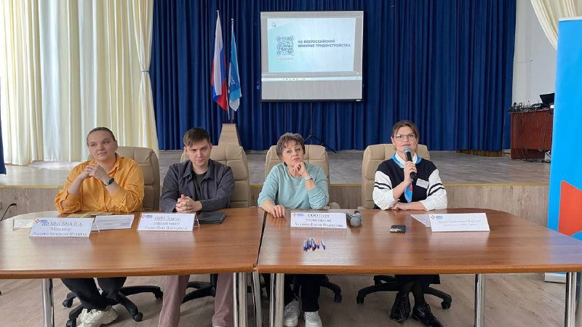
Работодатель- студент
Профессиональная ориентация
Развитие навыков коммуникации
Этический аспект
Предпринимательство и лидерство
Анализ рисков и неопределенности
Самостоятельность и целеполагание
Формирование лояльности
Развитие профессиональных навыков
Интеграция в рабочую среду
Приобретение опыта

Slide 12

Элементы успешного наставничества
Постановка целей и задач
Оценка достигнутых результатов
Определение методов и подходов к обучению
Подготовка отчетности и документации
Регулярность встреч и обсуждений

Slide 13




Эффективность внедрения наставнических программ
Повышение уровня профессионализма выпускников
Ускорение социальной адаптации молодёжи
Улучшение психологической атмосферы в коллективе
Увеличение удовлетворенности работой молодых специалистов

Slide 14





Спасибо
за внимание!

